Slide 1
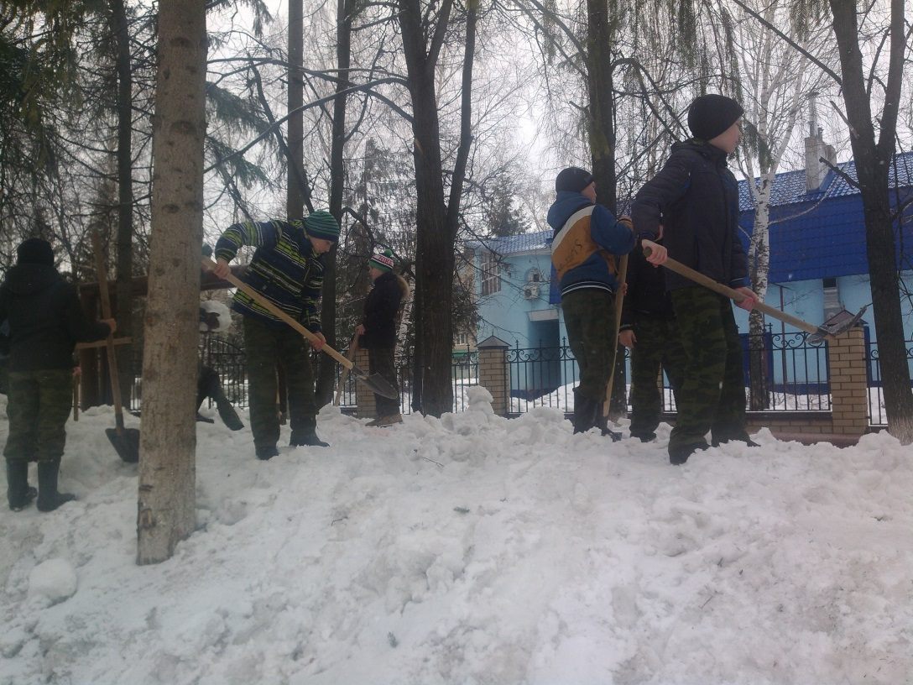
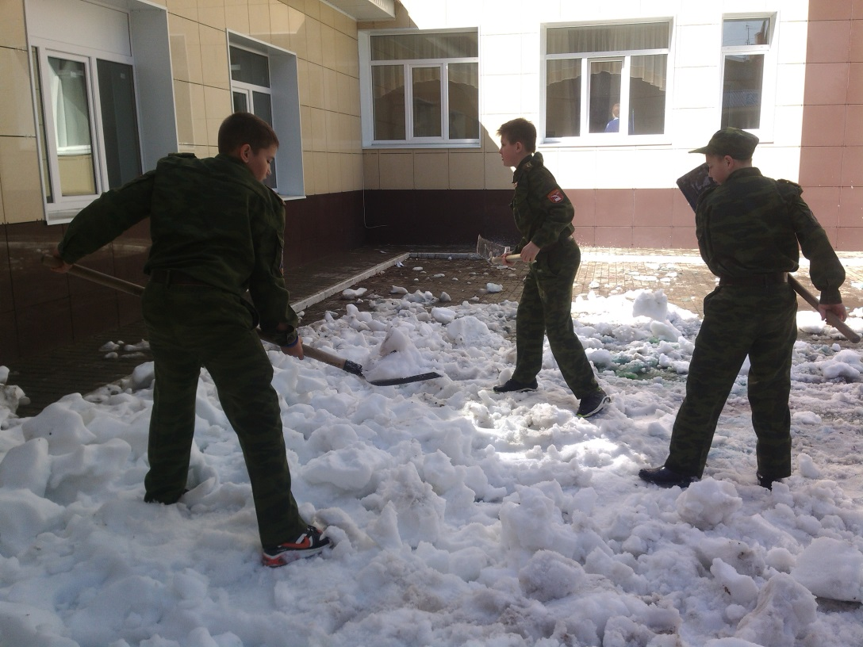
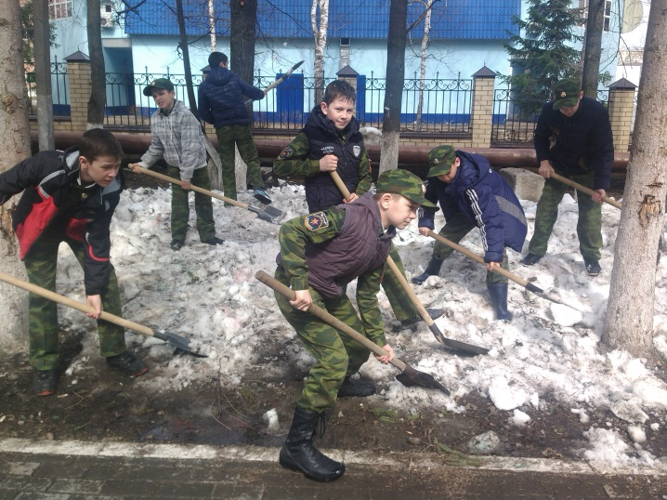
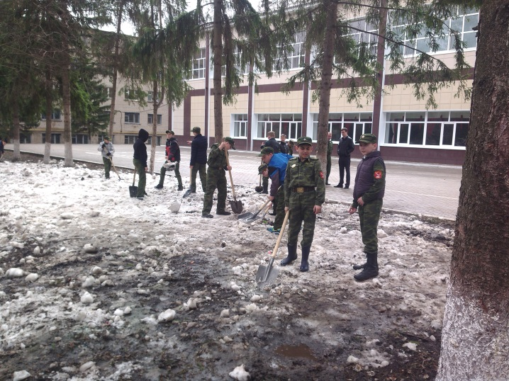
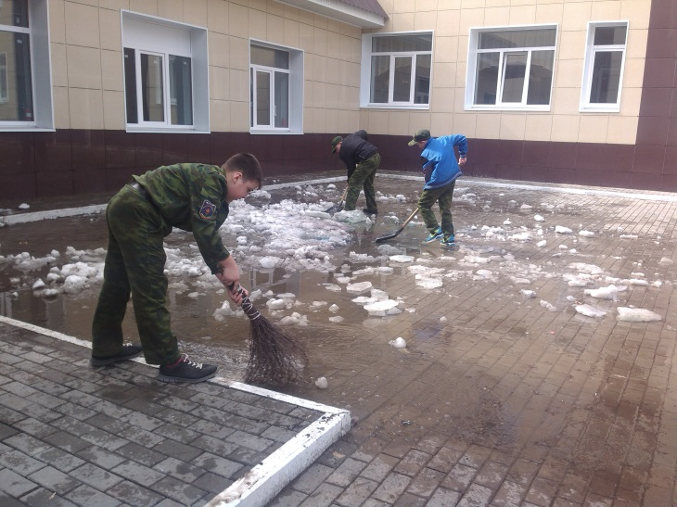
НЕДЕЛЯ ДОБРА
БЛАГОУСТРОЙСТВО ТЕРРИТОРИИ ШКОЛЫ

Slide 2
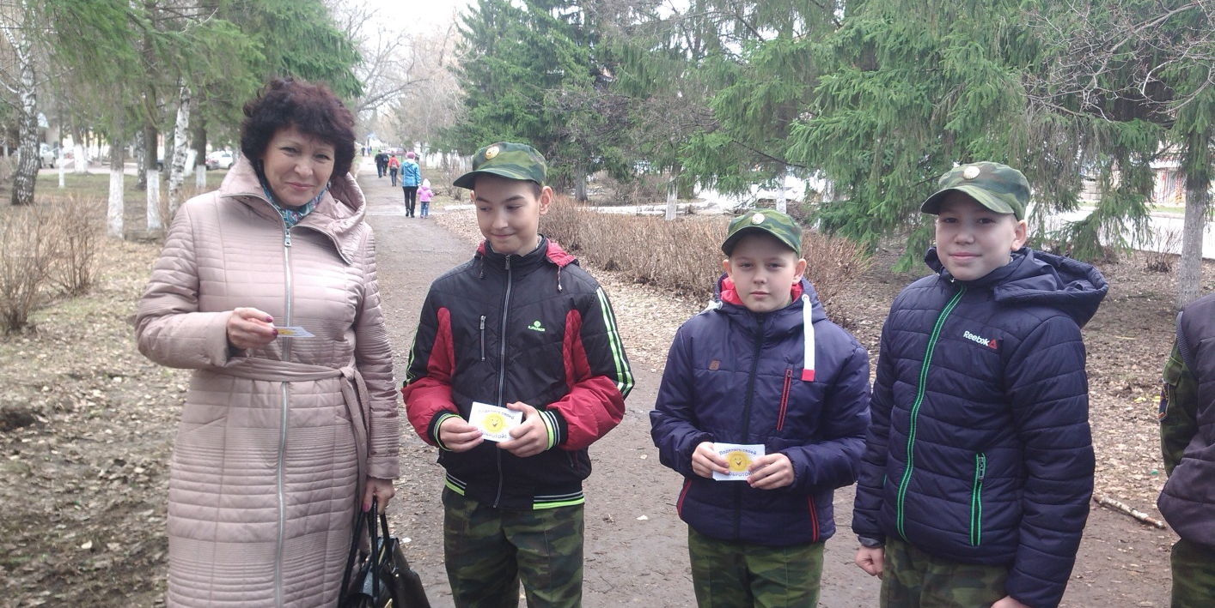
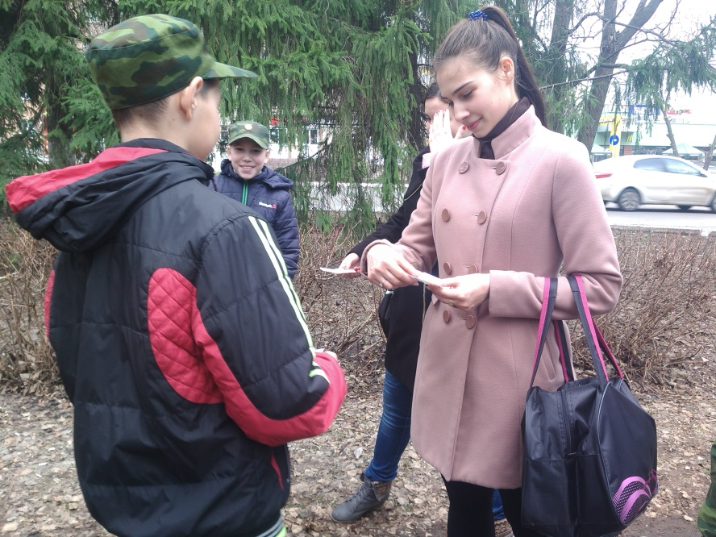
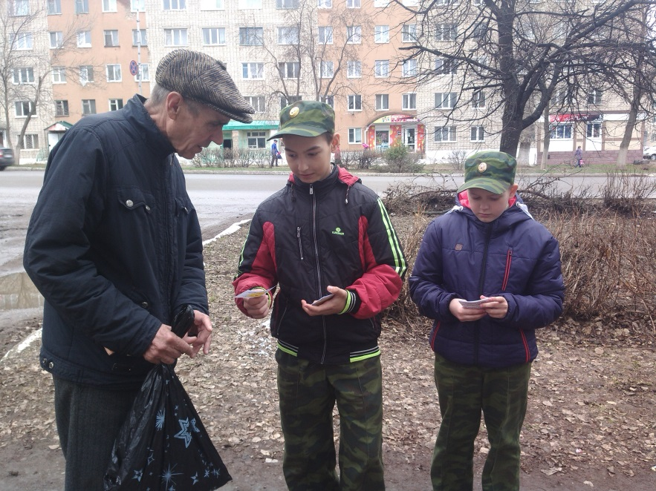
НЕДЕЛЯ ДОБРА
16/04/16/
«День добрых начинаний»
Распространение флаеров «Поделись своей добротой»
в микрорайоне школы.

Slide 3
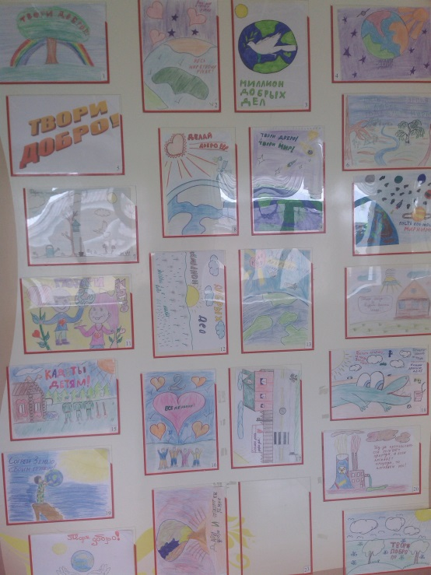
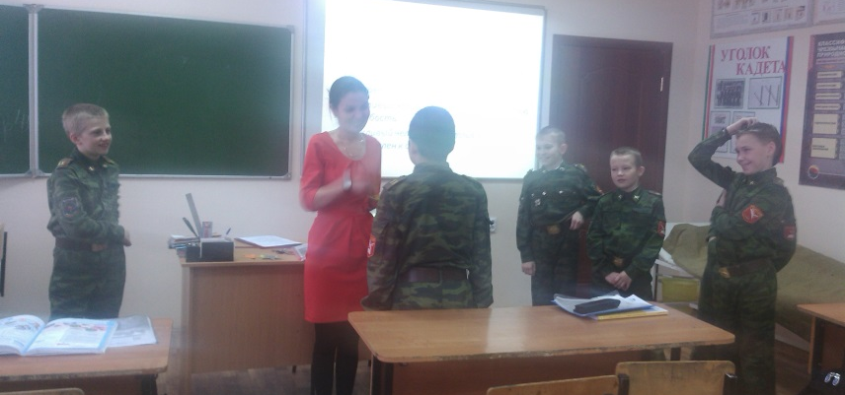
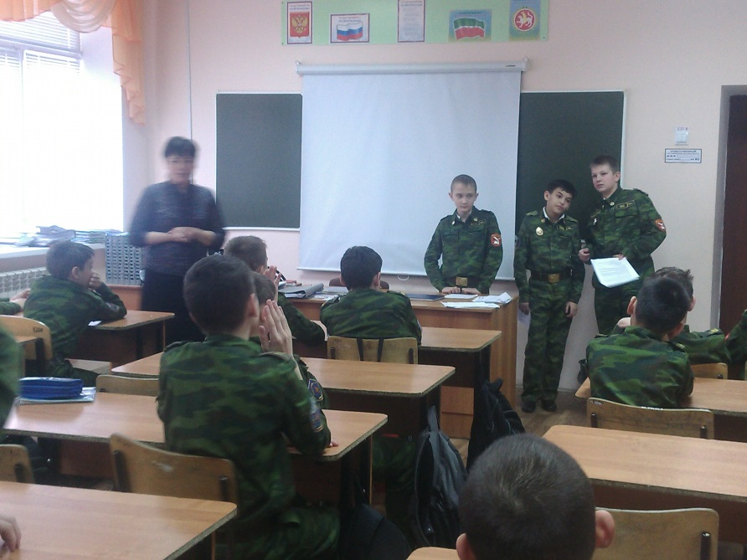
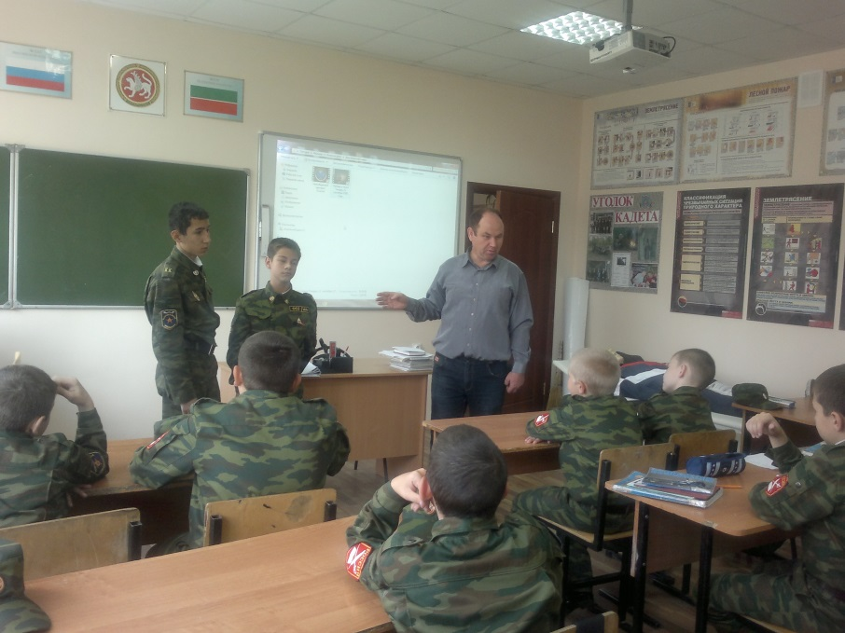
НЕДЕЛЯ ДОБРА
18.04.16. УРОКИ ДРУЖБЫ, ТВОРЧЕСКИЕ РАБОТЫ

Slide 4
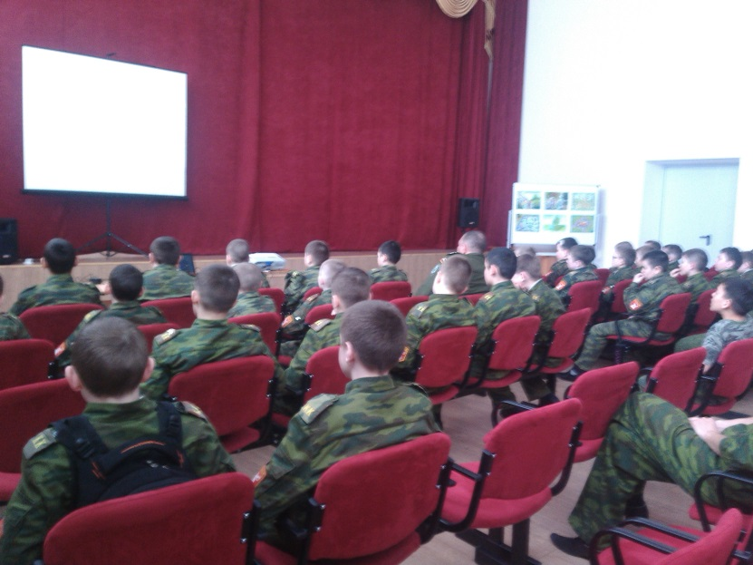
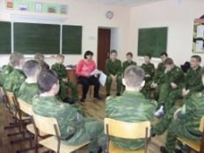
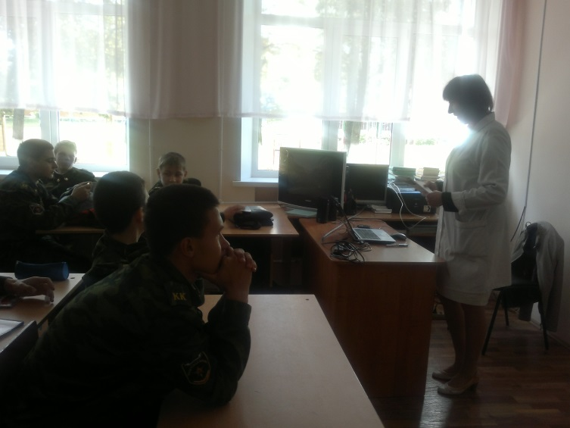
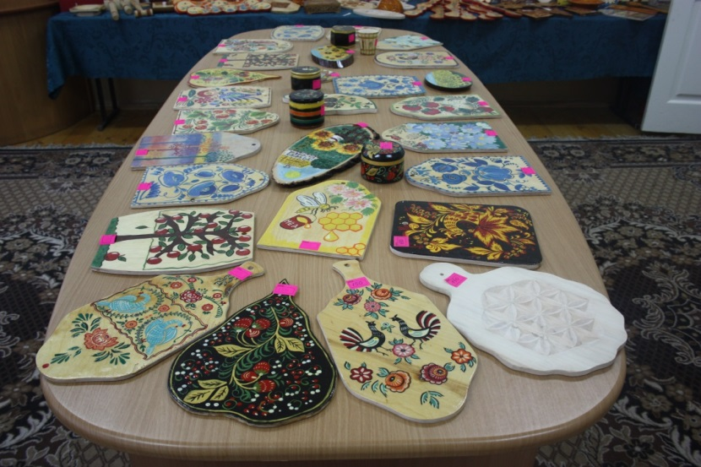
НЕДЕЛЯ ДОБРА
19.04.16
День доброго кино.
«Старые, добрые мультфильмы» видеопоказ.
18.04.16
День дружбы.
Тренинг «Подарок другу»
21.04. «День добрых дел» «Добрая ярмарка».
Выставка-продажа изделий, созданных кадетами.
2500 рублей направлены в фонд ветеранов ВОВ.
20.04. « День донора». Беседа с медсестрой.

Slide 5
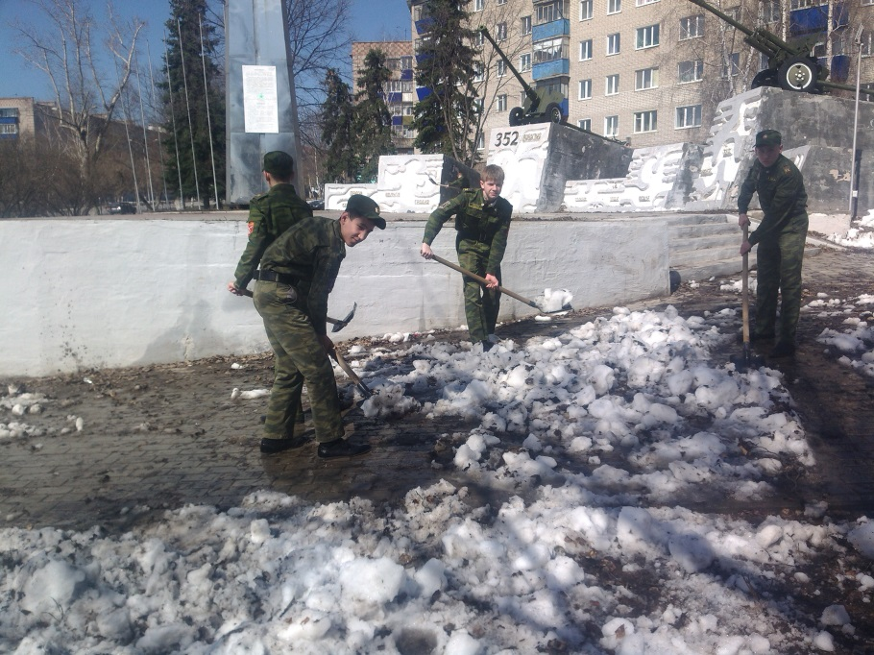
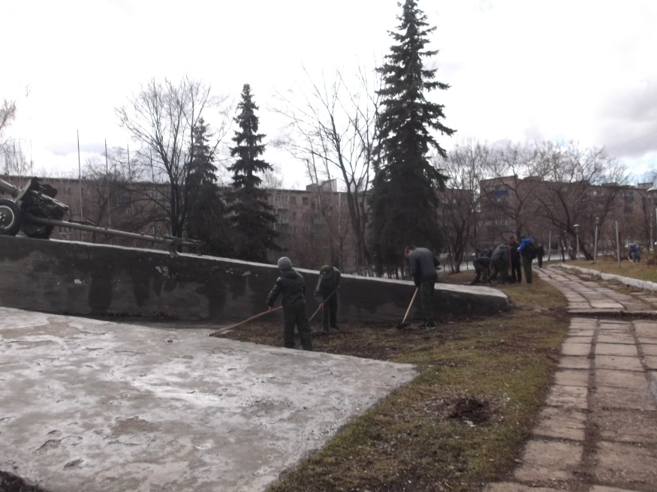
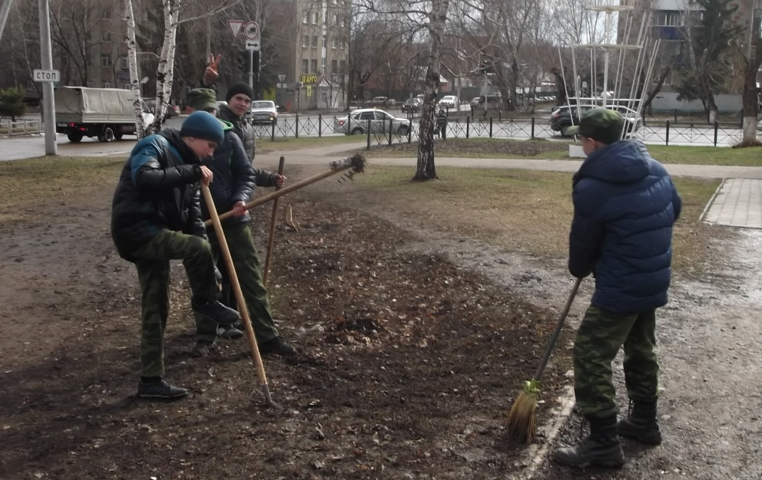
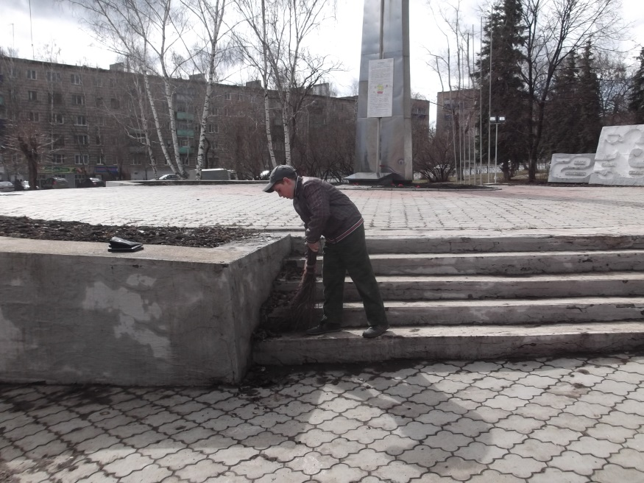
НЕДЕЛЯ ДОБРА
БЛАГОУСТРОЙСТВО
МЕМОРИАЛОВ

